Slide 1

< 인수인계_전자약 >
2024.07.01~08.30
서원형 실습생

Slide 2
목차
1. 개요
2. 개발 과제
3. 향후 진행해야할 과제

Slide 3
01 / 개요

Slide 4
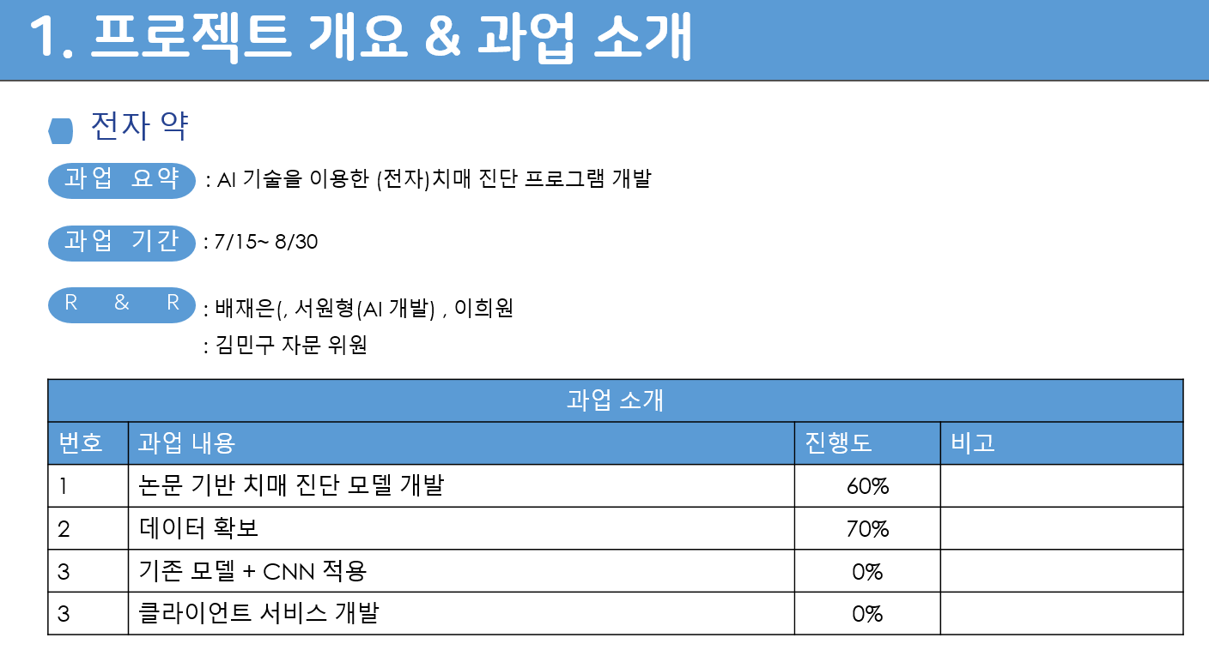

Slide 5
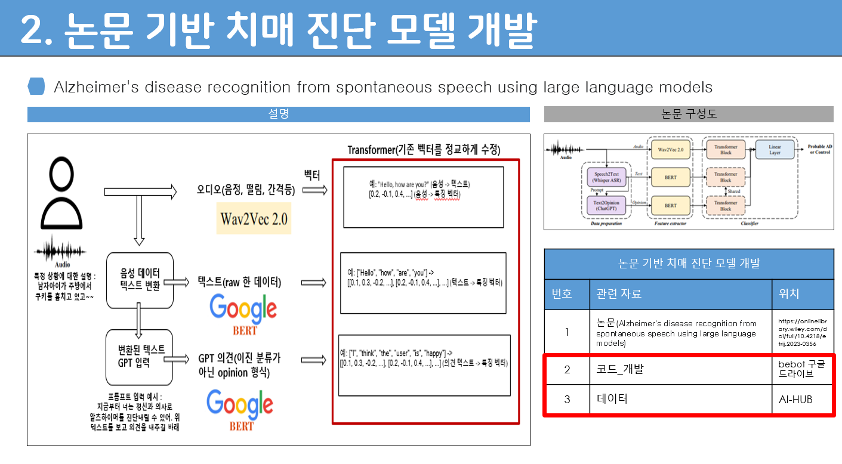

Slide 6
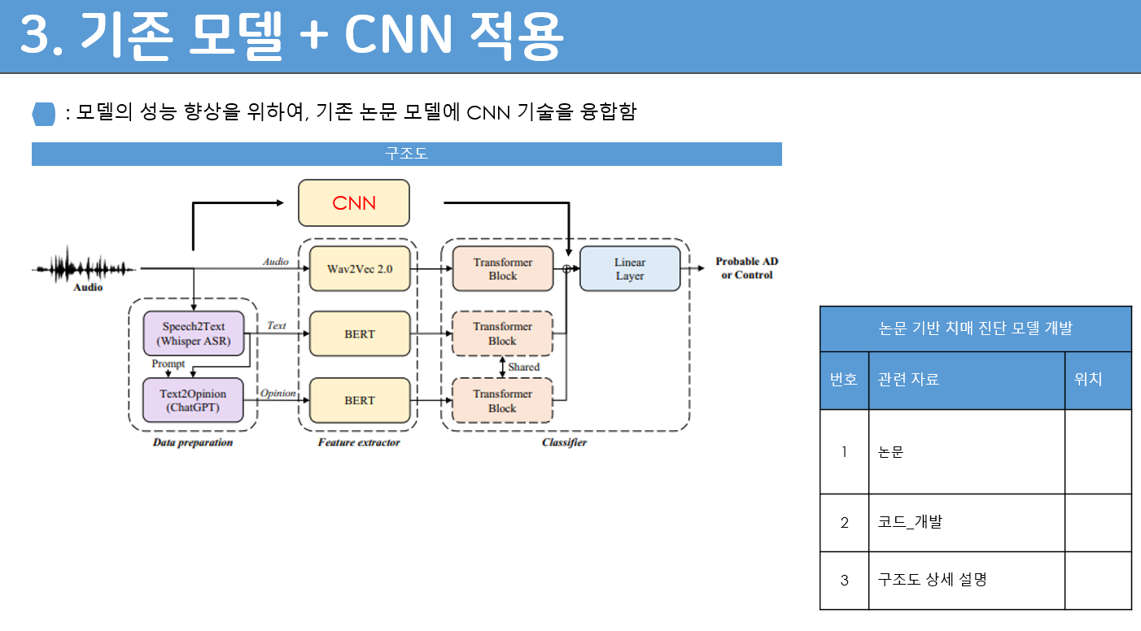

Slide 7
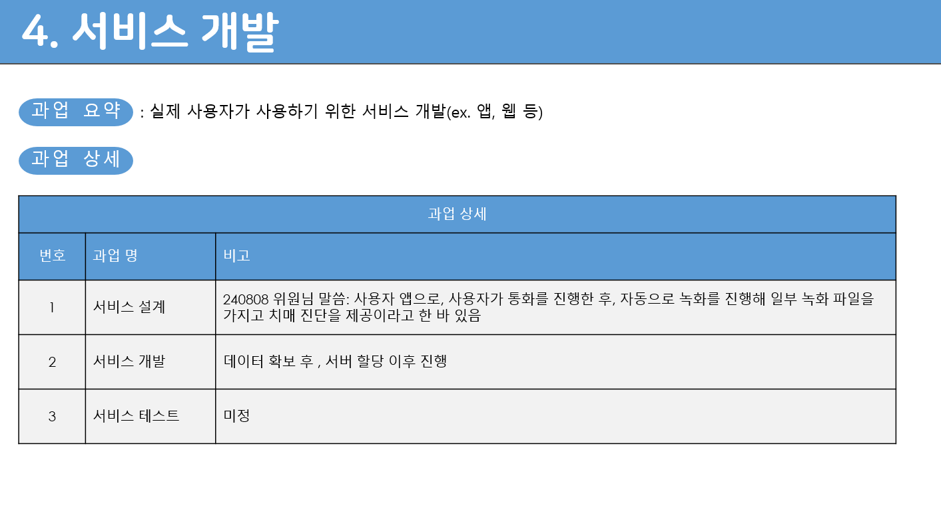

Slide 8
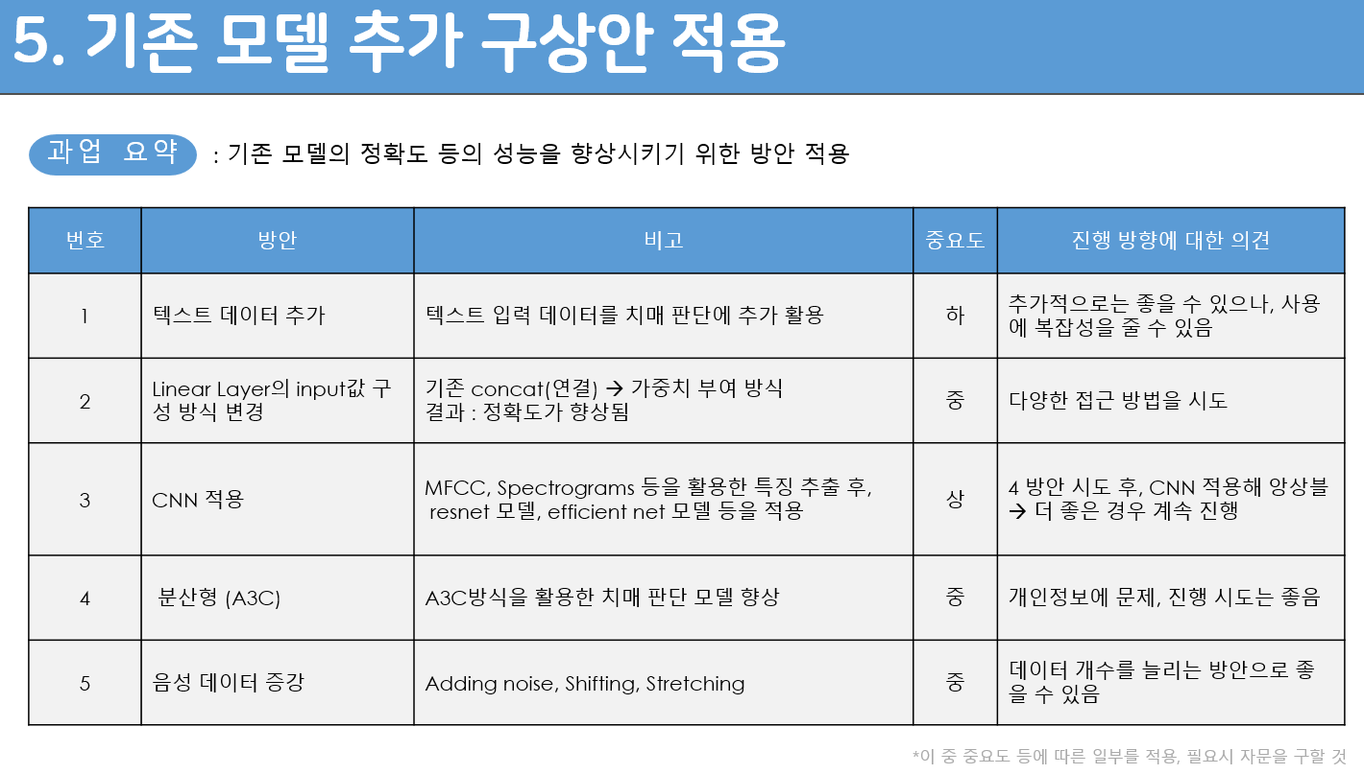

Slide 9
02 / 개발 과제

Slide 10
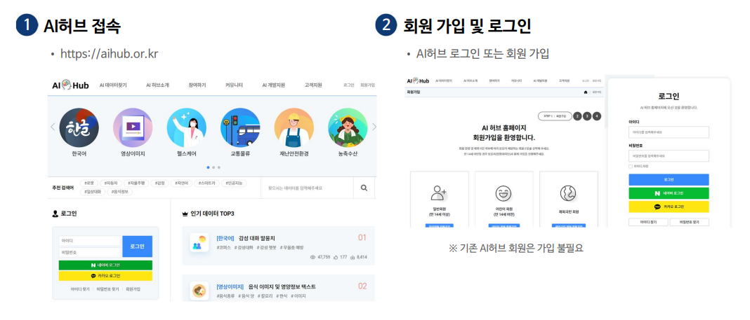
02 / 전자약 – 데이터 모델 개발
[문제점] 데이터 신청이 완료되어 가상환경에서 개발해야 하는 상황
[해결방법] CoLab처럼 가상환경의 주피터 노트북에서 개발을 진행 [아래 자료는 AI-HUB의 안심존 이용절차이다.]

Slide 11
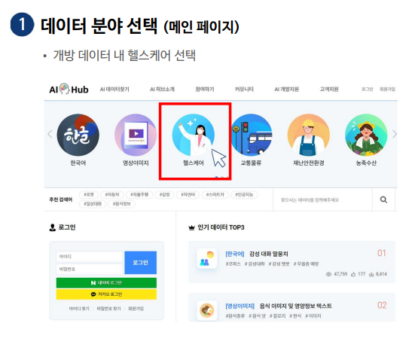
02 / 전자약 – 데이터 모델 개발
[문제점] 데이터 신청이 완료되어 가상환경에서 개발해야 하는 상황
[해결방법] CoLab처럼 가상환경의 주피터 노트북에서 개발을 진행 AI-HUB

Slide 12
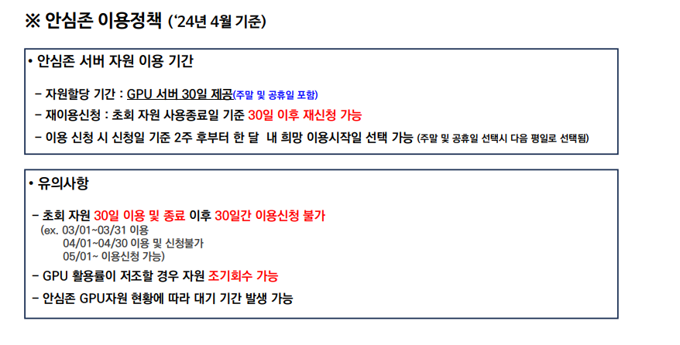
02 / 전자약 – 데이터 모델 개발
[문제점] 데이터 신청이 완료되어 가상환경에서 개발해야 하는 상황
[해결방법] CoLab처럼 가상환경의 주피터 노트북에서 개발을 진행 AI-HUB

Slide 13
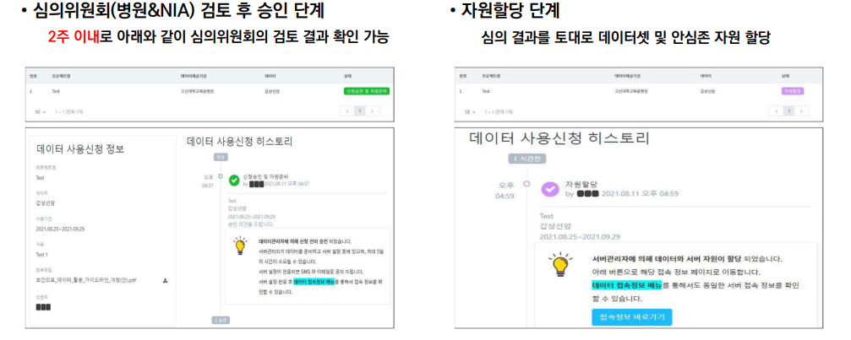
02 / 전자약 – 데이터 모델 개발
[문제점] 데이터 신청이 완료되어 가상환경에서 개발해야 하는 상황
[해결방법] CoLab처럼 가상환경의 주피터 노트북에서 개발을 진행 AI-HUB

Slide 14
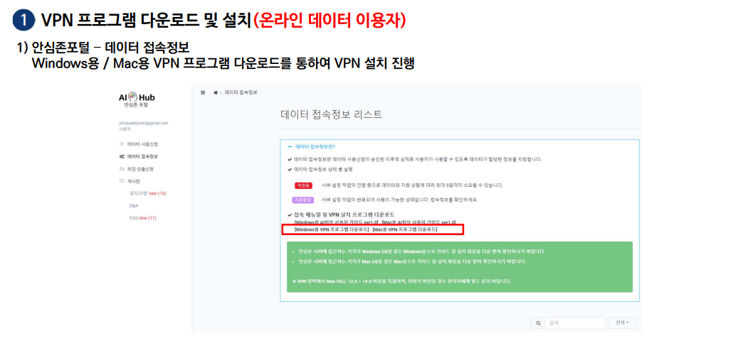
02 / 전자약 – 데이터 모델 개발
[문제점] 데이터 신청이 완료되어 가상환경에서 개발해야 하는 상황
[해결방법] CoLab처럼 가상환경의 주피터 노트북에서 개발을 진행 AI-HUB

Slide 15
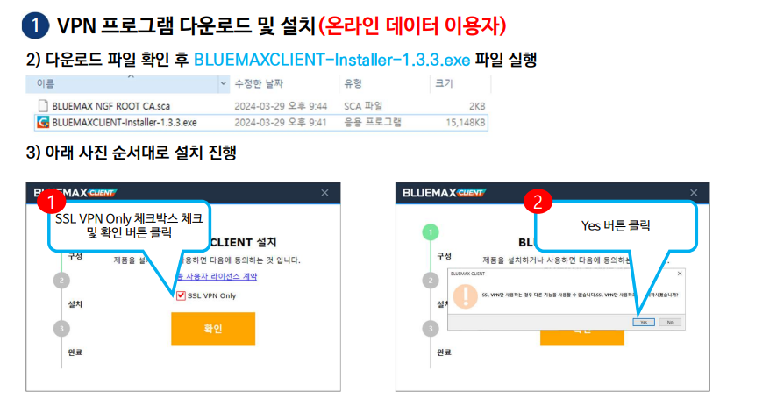
02 / 전자약 – 데이터 모델 개발
[문제점] 데이터 신청이 완료되어 가상환경에서 개발해야 하는 상황
[해결방법] CoLab처럼 가상환경의 주피터 노트북에서 개발을 진행 AI-HUB

Slide 16
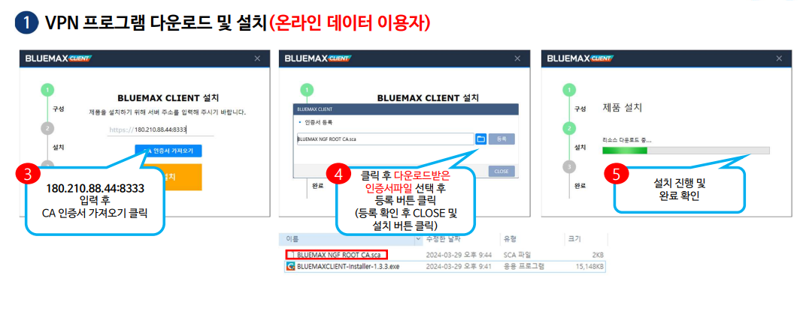
02 / 전자약 – 데이터 모델 개발
[문제점] 데이터 신청이 완료되어 가상환경에서 개발해야 하는 상황
[해결방법] CoLab처럼 가상환경의 주피터 노트북에서 개발을 진행 AI-HUB

Slide 17
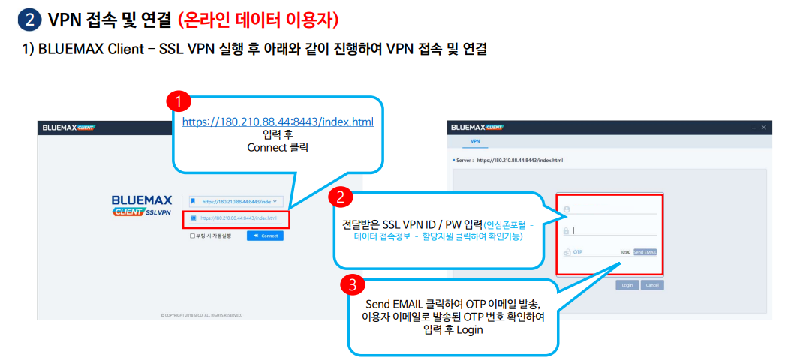
02 / 전자약 – 데이터 모델 개발
[문제점] 데이터 신청이 완료되어 가상환경에서 개발해야 하는 상황
[해결방법] CoLab처럼 가상환경의 주피터 노트북에서 개발을 진행 AI-HUB

Slide 18
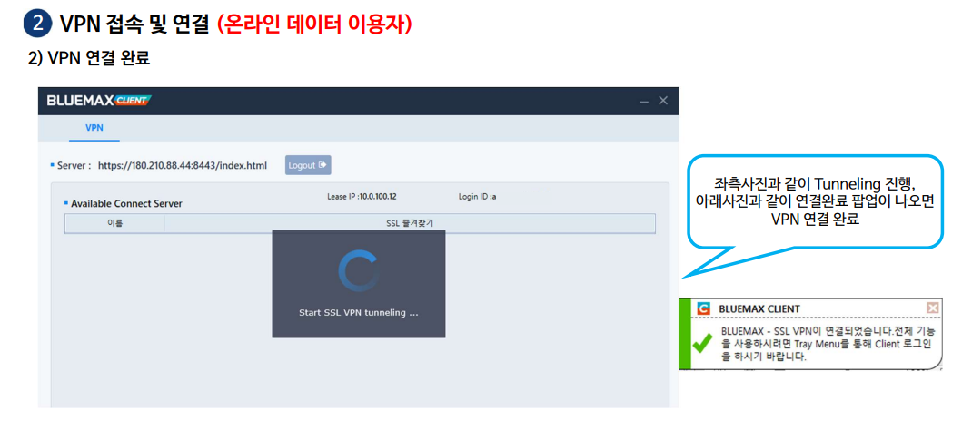
02 / 전자약 – 데이터 모델 개발
[문제점] 데이터 신청이 완료되어 가상환경에서 개발해야 하는 상황
[해결방법] CoLab처럼 가상환경의 주피터 노트북에서 개발을 진행 AI-HUB

Slide 19
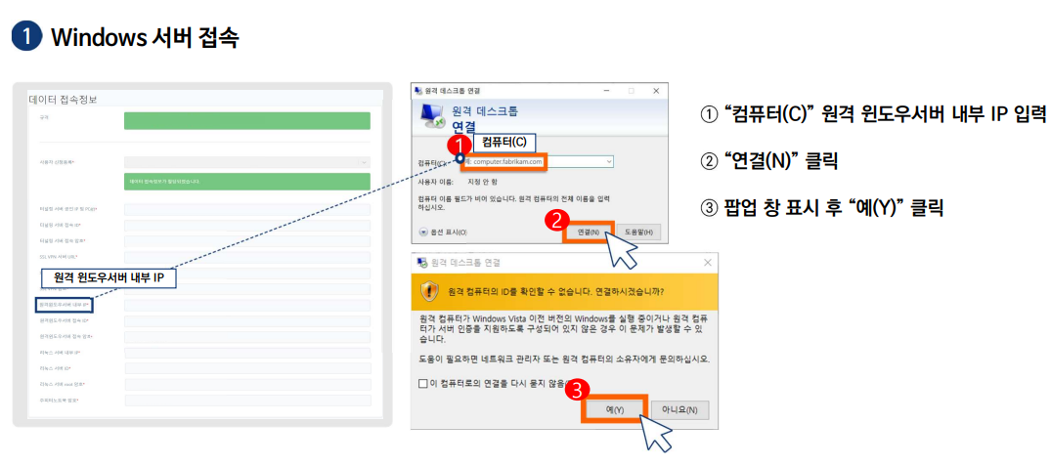
02 / 전자약 – 데이터 모델 개발
[문제점] 데이터 신청이 완료되어 가상환경에서 개발해야 하는 상황
[해결방법] CoLab처럼 가상환경의 주피터 노트북에서 개발을 진행 AI-HUB

Slide 20
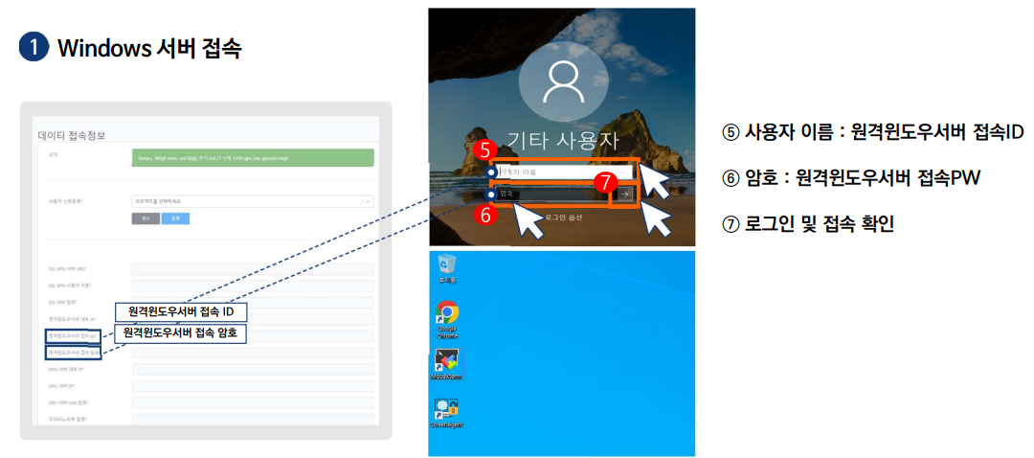
02 / 전자약 – 데이터 모델 개발
[문제점] 데이터 신청이 완료되어 가상환경에서 개발해야 하는 상황
[해결방법] CoLab처럼 가상환경의 주피터 노트북에서 개발을 진행 AI-HUB

Slide 21
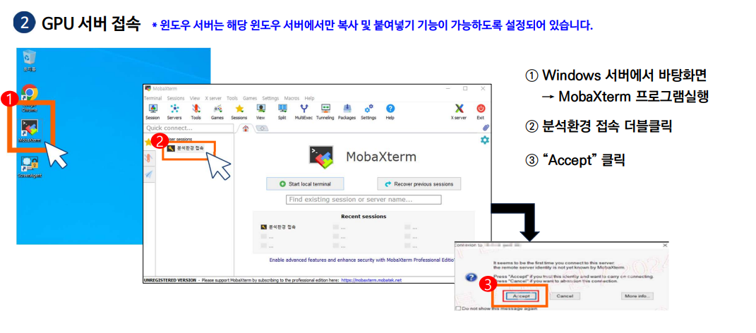
02 / 전자약 – 데이터 모델 개발
[문제점] 데이터 신청이 완료되어 가상환경에서 개발해야 하는 상황
[해결방법] CoLab처럼 가상환경의 주피터 노트북에서 개발을 진행 AI-HUB

Slide 22
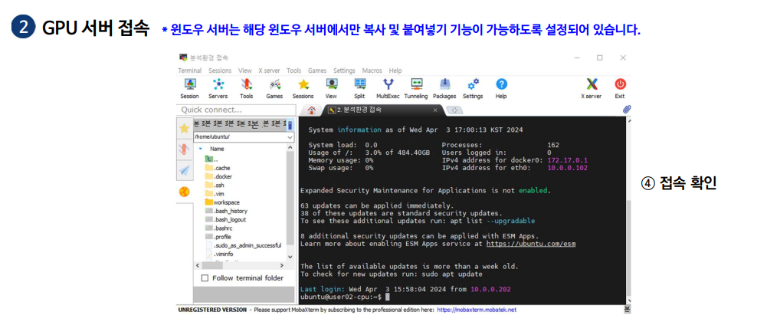
02 / 전자약 – 데이터 모델 개발
[문제점] 데이터 신청이 완료되어 가상환경에서 개발해야 하는 상황
[해결방법] CoLab처럼 가상환경의 주피터 노트북에서 개발을 진행 AI-HUB

Slide 23
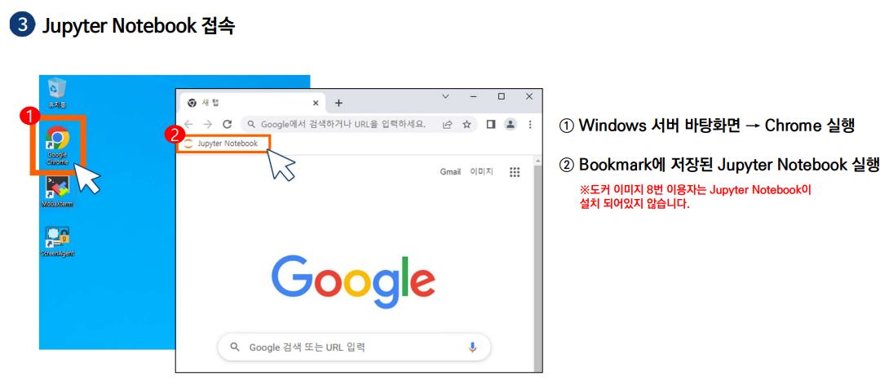
02 / 전자약 – 데이터 모델 개발
[문제점] 데이터 신청이 완료되어 가상환경에서 개발해야 하는 상황
[해결방법] CoLab처럼 가상환경의 주피터 노트북에서 개발을 진행 AI-HUB

Slide 24
03 / 향후 진행해야할 과제

Slide 25
03 / 향후 진행해야할 과제
[전자약]
데이터 확보 후 모델 개발
지속 기획 & 서비스 개발
정확도 우선시한 개발

Slide 26
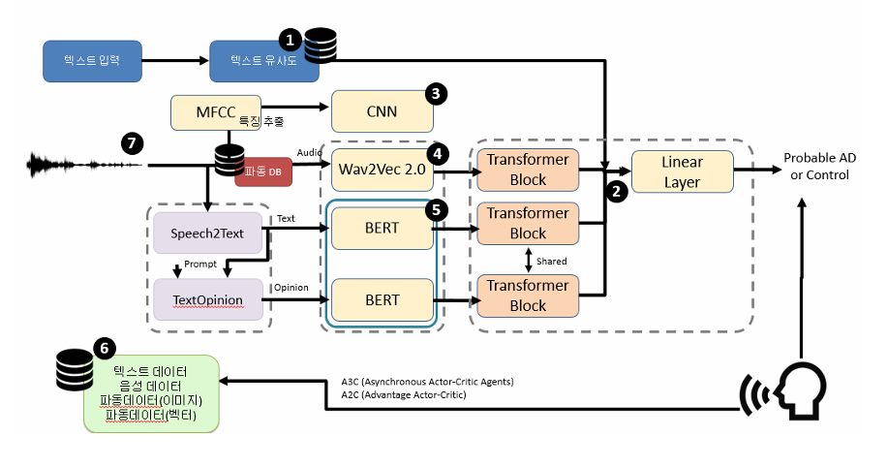
03 / 전자약
현재 전자약은 데이터 신청 단계
[7~8월 진행상황]
- 논문 구현 (실현 가능성 검토)
- 논문 발전
- 개발 데이터 선정
- 연구계획서 작성
- 데이터 신청 완료(IRB)
* 주로 실현 가능성 검토 측면에서 진행되었다.
[개발해나가야 할 사항]
요건 정의, 인터페이스 기획, 실제 모델 개발 및 테스트, 품질 평가 방법 등

Slide 27
Q&A

